Slide 1
Антоніо Лучіо Вівальді
Підготувала учениця 11 класу Кам’янської ЗОШ I – III ст. Ярошенко Карина

Slide 2
Антоніо Лучіо Вівальді (* 4 березня 1678, Венеція — † 28 липня, 1741, Відень) — італійський композитор, скрипаль-віртуоз, священик, автор більш як сорока опер, кантат, ораторій, творець жанру сольного інструментального концерту.

Slide 3
Біографія
Його батько допомагав йому спробувати музичну кар'єру і записав його до оркестру Капели Святого Марка, де він був поціновуваним віолончелістом. У 1703 Вівальді став священником, його прозвали «Червоним Священником» можливо через його руде волосся. Невдовзі, у 1704, він отримав дозвіл не брати участь у служінні Святої Меси через слабке здоров'я (очевидно він хворів на астму), і став вчителем скрипки у сирітському притулку для дівчат у Венеції. Саме в цей період Вівальді написав більшість своїх концертів, кантат і духовної музики. У 1705 видана перша збірка його робіт , і потім багато інших.

Slide 4
БІОГРАФІЯ
Він вважається одним з композиторів, що почали розвивати музику бароко до стилю імпресіонізму. Концерти і арії Вівальді мали глибокий вплив на Йогана Себастіана Баха (що відгукнулось у його Страстях і кантатах). Бах переклав декілька концертів Вівальді для соло клавіатури, і декілька для оркестру. Однак не всі музиканти показали такий ентузіазм: Ігор Стравінський провокативно казав, що Вівальді написав не сотні концертів, а один концерт, повторений сотні разів. Але все ж таки музика Вівальді інноваційна, ламає усталені звичайні схеми, він винайшов інноваційні мелодії і теми. Більш того, Вівальді був здатний створити неакадемічну музику. Популярність скоро зробила його відомим також у країнах, таких як Франція, на той час дуже закритих у своїх національних традиціях.

Slide 5
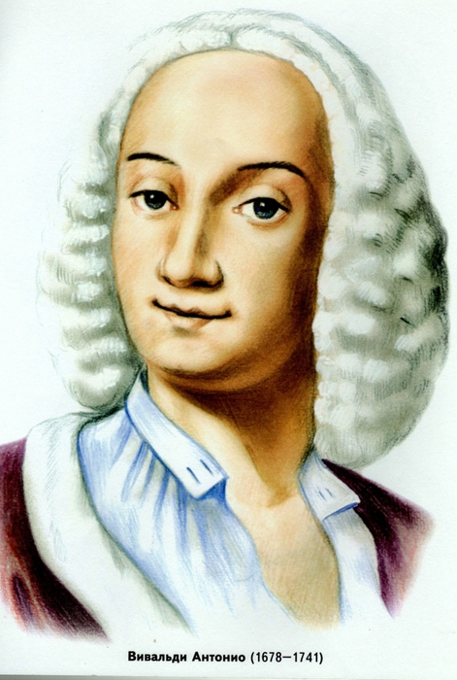
Особисте життя
Незважаючи на священницький сан, вважається, що він мав багато любовних пригод, одну з яких зі співачкою Анною Жіро. Підозрювали, що він бере матеріал із старих венеціанських опер, лише трохи адаптуючи до голосу своєї коханки.

Slide 6
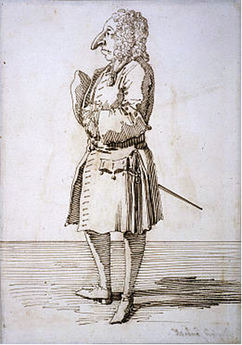
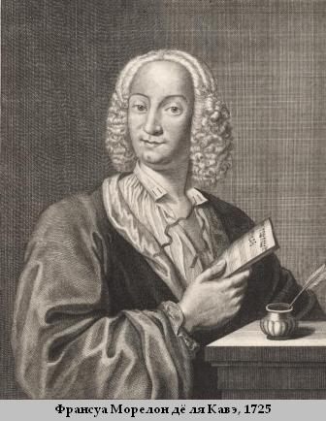
Вівальді в мистецтві
Збереглося кілька творів мистецтва, на яких зображено Вівальді. Так, в 1723 і 1725 роках портрети композитора були написані французьким художником Франсуа Морелон де ля Каве,. Зовнішня несхожість цього портрета з іншими і відсутність на ньому ініціалів композитора дають підстави сумніватися в тому, що кольоровий портрет дійсно зображує Вівальді. Одна з картин зберігається в Міжнародному музеї музики в Болоньї. У 1723 році італійським художником П'єр Леоне Гецці була намальована карикатура на композитора — «Рудий священик».

Slide 7
Творчість
Антоніо Вівальді є автором 90 опер, у тому числі «Роланд Несамовитий», «Нерон, що став Цезарем» ,«Коронація Дарія», «Обман, що тріумфує в любові», «Фарначе», «Кунегонда», «Олімпіада» , «Гризельда», «Оракул в Мессенії»», «Ферасп» ; ораторії — «Мойсей, бог фараона» та ін.
Автор понад 500-а концертів, в їх числі:
- 44 концерти для струнного оркестру ; - 49 концерти гроссо; - 352 концертів для одного інструмента з супроводом струнного; - 38 концертів для 2 інструментів з супроводом струнного оркестру ; - 32 концерту для 3-х і більше інструментів з супроводом струнного оркестру .
Автор понад 100-а сонат для різних інструментів з супроводом бассо контінуо; світських кантат, серенад, симфоній, та інших церковних творів.

Slide 8
СПИСОК ТВОРІВ :
• 27 опер
• ораторії
• 56 світських кантат
• 76 сонат
• 465 концертів

Slide 9
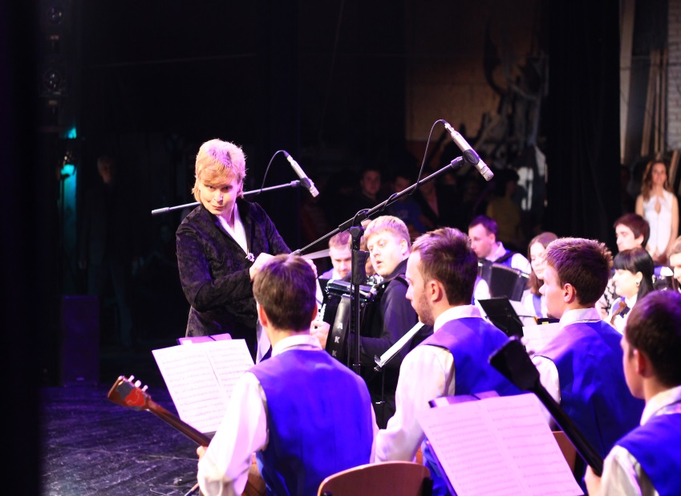
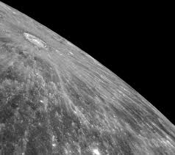
Пам'ять
Іменем Антоніо Вівальді названі:
○ кратер на планеті Меркурій.
○ італійський інститут в Сієні.
○ астероїд 4330 Вівальді.

